Slide 1
Projet sécurité 4A-STI : Plateforme de compétition d’anonymisation
Aziza
Tuan
Armelle
Younes
Xavier
Encadrant : M. Benjamin NGUYEN
4A-STI

Slide 2
Sommaire
Django
Les techniques d’anonymisation implémentées
Production
Démonstration
Contribution individuelle
TO DO LIST

Slide 3
Django

Slide 4
Plateforme : Framework Django
Facilité d’utilisation pour les applications web personnalisées
Framework python
Prend en charge le MVC et permet de réutiliser plusieurs fois les mêmes schémas de conception
Offre des garanties de sécurité

Slide 5
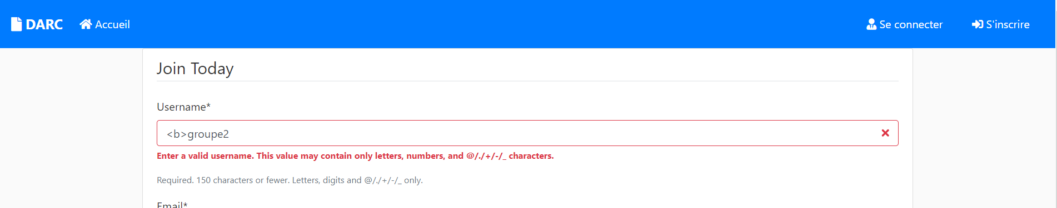
SÉCURITÉ Django (1/3)
Protection XSS
CSRF => {%csrf_token%} dans les formulaires
‘django.middleware.csrf.CsrfViewMiddleware' / utilisation de render pour l’affichage des pages html

Slide 6
SÉCURITÉ Django (2/3)
Protection contre l’injection SQL
ORM au lieu de langage SQL
Protection contre le Clickjacking
'django.middleware.clickjacking.XFrameOptionsMiddleware's

Slide 7
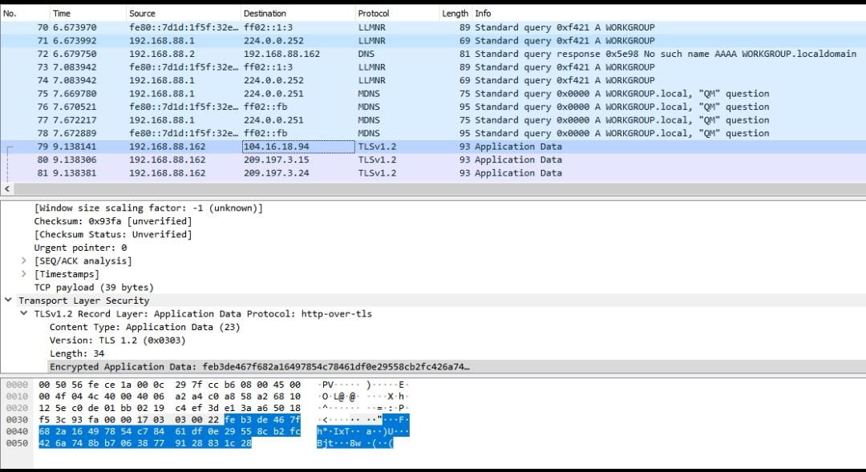
SÉCURITÉ HTTPS (3/3)

Slide 8
Les techniques d'anonymisation implémentées

Slide 9
Géo-Indistinguishability (1/2)
Généralisation du différentiel privacy en utilisant la distance Euclidienne.
La distribution laplacienne
Dépend de deux facteurs r et l.
L’algorithme:
(x,y)=degreeToRad( lat,log)
(x’,y’)=addvector(x,y,ongle,r)
return radToDegree(x,y)

Slide 10
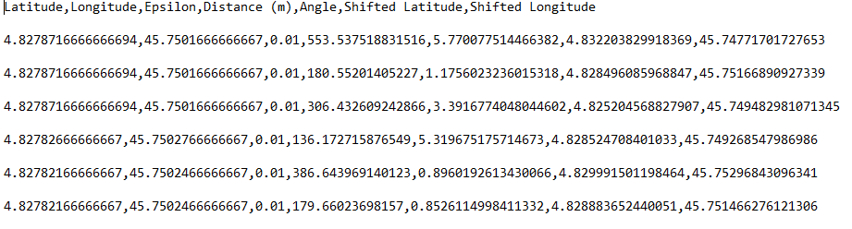
Géo-Indistinguishability (2/2)
Le résultat obtenu:

Slide 11
K-anonymat (1/2)
2 étapes :
Suppression de données
Généralisation de données
Une table est dites k-anonyme si pour n’importe quelle ligne de la table, il existe au moins k lignes en tout possédant la même valeur.

Slide 12
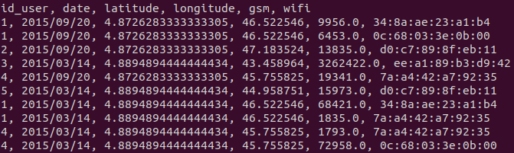
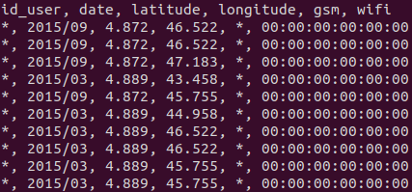
K-anonymat (2/2)

Slide 13
ID_user:SHA256
1
générer la chaîne de caractères aléatoires
KwOdiBUuXh
SHA256
ad316d541c1b56c7fa7bf0a3e5f43585a54289165aab590a5fec1ab82e6d966

Slide 14
Production

Slide 15
Production gunicorn + nginx + docker
Gunicorn est compatible avec Django
Nginx: décide si les requêtes redirigent vers Gunicorn
Docker: faire tourner le serveur dans n’importe quel environnement

Slide 16
Démonstration

Slide 17
Contribution individuelle
Aziza | Algorithme d’anonymisation des données GPS : Geo-indistinguishability. Attaque par POI ( en cours).
Tuan | calcul des métriques, score de réidentification Gunicorn + Nginx + Docker Génération du fichier test pour tester les algorithmes Anonymisation de id_user: SHA256, génération des fichiers S et F HTTPS: certificats auto signés pour localhost Algorithme d’attaque se basé sur les déplacements effectués Style du site + fonctionnalités des soumissions, des attaques sur la plateforme
Armelle | Maquette du site Première version du site (Pas pris en compte) Connexion / déconnexion / inscription Page de soumission / téléchargement du fichier initial Quelques captures wireshark
Younes | Travail sur la page de login (pas pris en compte) Implémentation de la page de classement du site Amélioration du site et mise en forme Tests de cas limites pour certaines pages du site
Xavier | Maquette du site Aide pour la page utilisateur/équipes du site Algorithme d’anonymisation k-anonymat

Slide 18
TO DO LIST
Plusieurs groupes peuvent faire des attaques
Délai pour les phases de soumission et d’attaque
Calcul du score d’attaque
Développement d’algorithmes d’anonymisation et de réidentification

